Slide 1



ParkinsonNet Woerden
9 september 2017
Annemiek Vonk
Fysiotherapeut

Slide 2
Wat is ParkinsonNet
https://youtu.be/sE2I2yA0LHk
3000 zorgverleners
69 regio’s
Neurologen, specialist ouderengeneeskunde, Parkinsonverpleegkundigen, psychologen, fysiotherapeuten, oefentherapeuten, ergotherapeuten, logopedisten, diëtisten

Slide 3
Wat is de meerwaarde van een ParkinsonNet zorgverlener?
Gespecialiseerde zorg
Behandelen veel Parkinsonpatiënten
Werken volgens richtlijnen
Verschillende zorgverleners hebben onderling overleg
Zorgverleners signaleren wanneer andere discipline ingeschakeld moet worden
Dicht bij huis

Slide 4
Netwerk Woerden
Ongeveer 30 zorgverleners
Verwijzingen met name vanuit het Hofpoort ziekenhuis
Woerden, Linschoten, Montfoort, Mijdrecht, Wilnis, Oudewater, Waarder, Driebruggen, Kamerik, Kanis, Nieuwkoop, Noorden, Maarssen, Breukelen

Slide 5
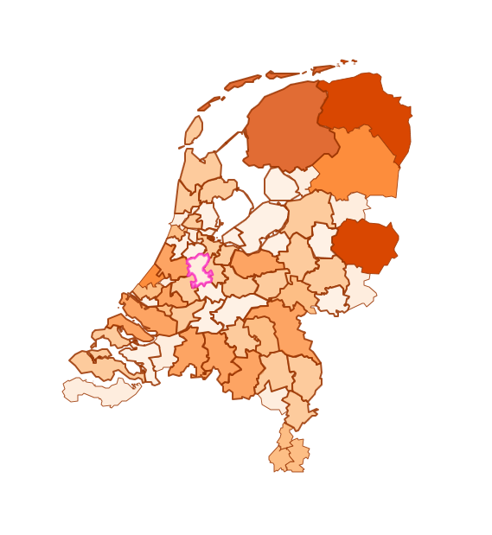
Parkinson atlas, de cijfers
Woerden, aantal Parkinsonpatiënten
323 t.o.v. 670 landelijk gemiddeld per regio (2014)
*** vanaf 1500
*** 1000 tot 1500
*** 500 tot 1000
*** tot 500

Slide 6
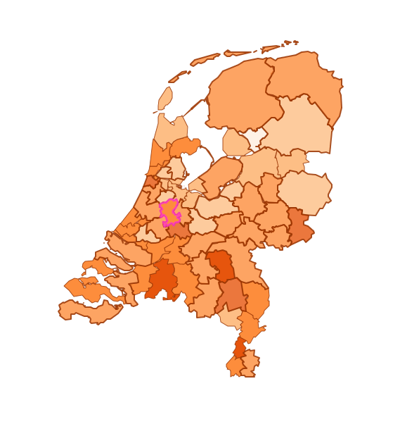
% Parkinsonnet fysio-/oefentherapie
fysiotherapie/oefentherapie | 58% | 63%
behandelingen fysiotherapie/oefentherapie | 40,0 | 36,4
ParkinsonNet fysiotherapeut/oefentherapeut | 42% | 46%

Slide 7
Vind meer op www.parkinsonatlas.nl
Zoals:
Cijfers ergotherapie, logopedie, diëtiste
Cijfers m.b.t. de samenwerking binnen het netwerk
Cijfers m.b.t medicatiegebruik,duodopa pomp etc.
Zorguitkomsten zoals ziekenhuisopnames
Zorgkosten
etc……etc…..

Slide 8

Hoe vindt u ons?
www.parkinsonnet.nl

Slide 9

Vragen?

